Slide 1
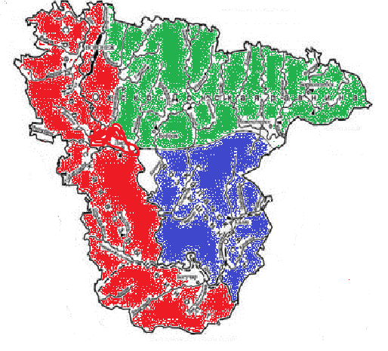
Рельеф Воронежской области
Выполнил: Галкин Сергей
Ученик 11 класса Ермоловской школы

Slide 2
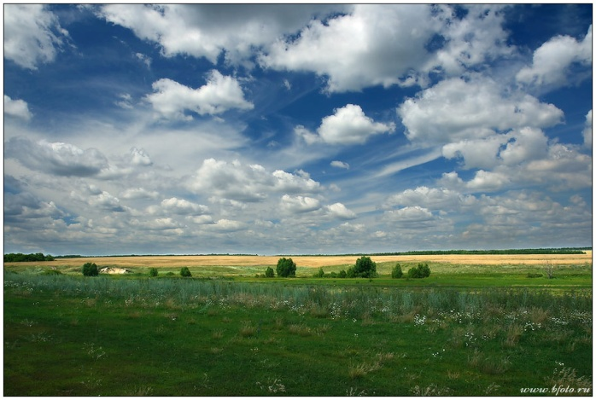
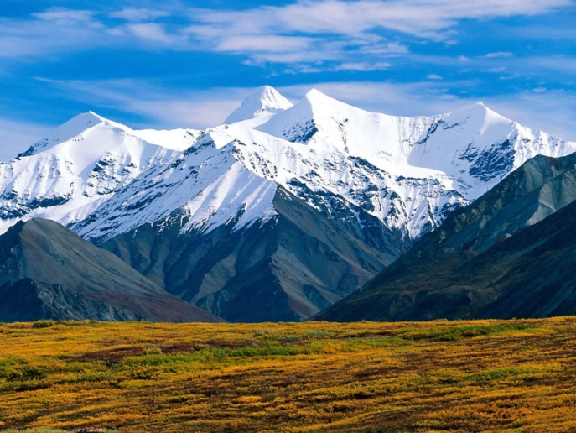
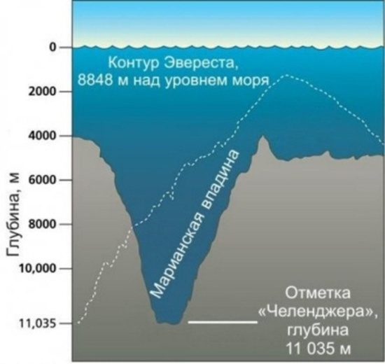
Что такое рельеф?
Рельеф – совокупность всех неровностей планеты земля.
Рельеф Земли
Равнины
Горы
Океанические впадины

Slide 3
Основными формами рельефа в Воронежской области являются
Возвышенности, их высота над уровнем моря составляет ….
Низменности, их высота над уровнем моря должна лежать в пределе 0-200 метров.
Среднерусская возвышенность
(её высота составляет 245 м. н.у.м)
Калачская возвышенность
(её высота составляет 200 м. н.у.м.)
Одним из этих представителей является Оксо-Донская низменность с высотой 160 метров н.у.м.

Slide 4
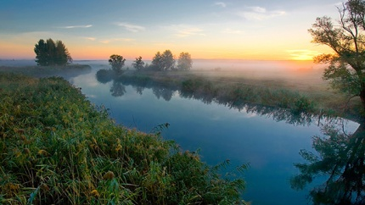
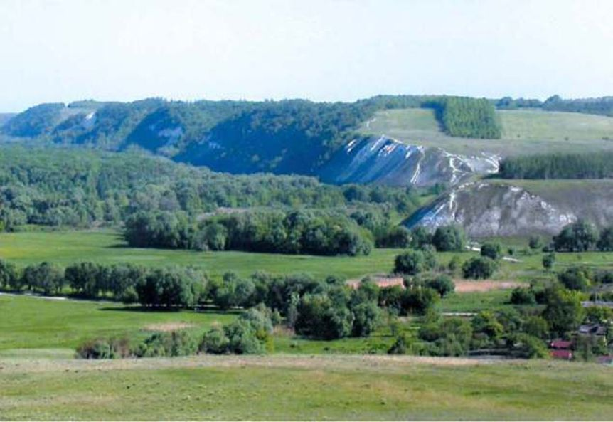
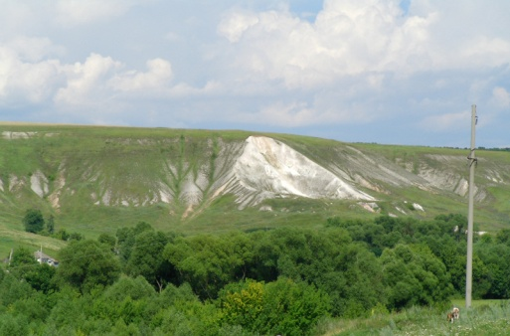
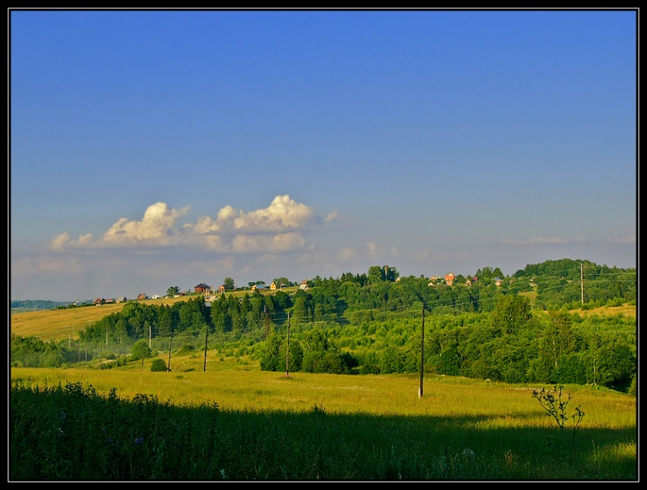
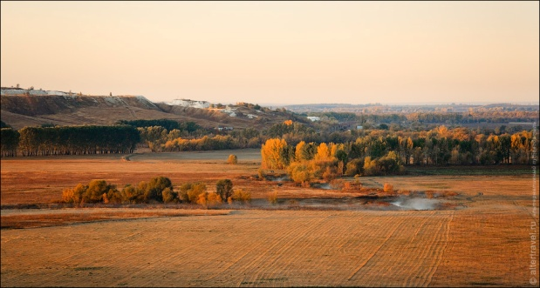
Среднерусская возвышенность

Slide 5
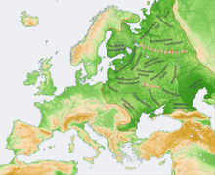
Среднерусская возвышенность
Возвышенность расположена в пределах Восточно Европейской равнины — от широтного отрезка долины реки Оки на севере до Днепровского кряжа на юге. На северо-западе к Среднерусской возвышенности примыкает Смоленско-Московская возвышенность. На западе ограничена Полесской, на юго-западе — Приднепровской низменностью, а на востоке — Окско-Донской равниной (Тамбовская равнина). Длина около 1000 км, ширина до 500 км, высота 200—250 м (наибольшая — 303 м); юго-восточная часть называется Калачской возвышенностью.
Численность населения возвышенности превышает 7 млн человек.
Доля сельских жителей составляет более 35 % населения территории.
Крупнейшие города: Тула, Курск, Брянск, Воронеж, Беглгород, Харьков, Сумы, Калуга, Орёл, Елец, Старый Оскол, Новомосковск.

Slide 6
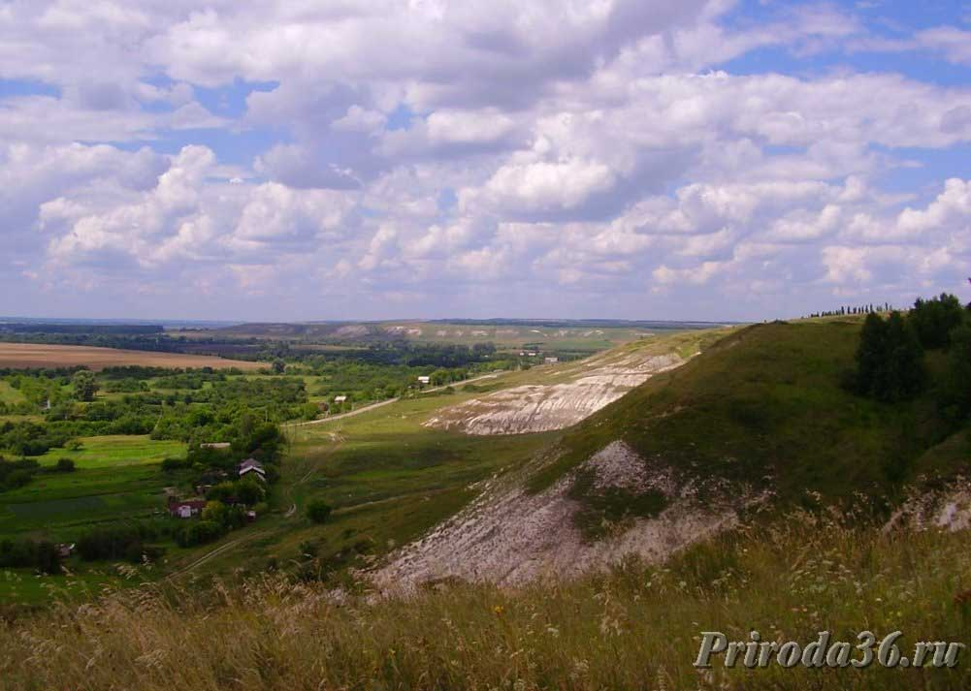
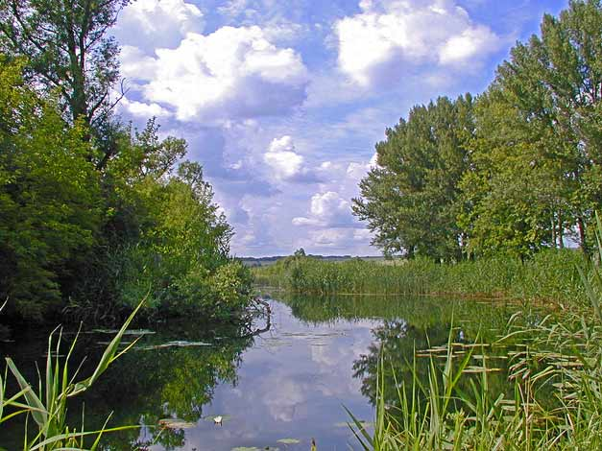
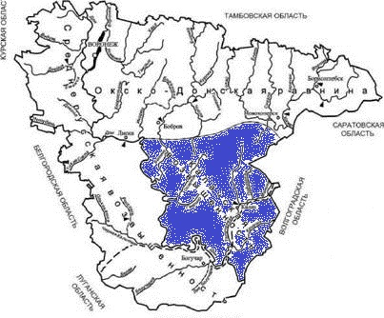
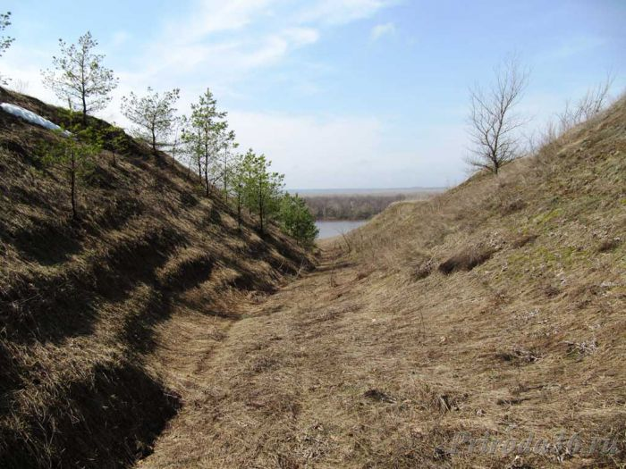
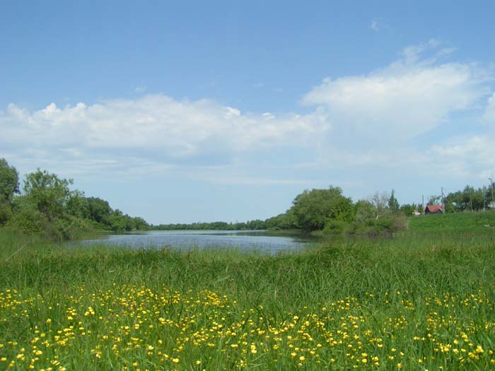
Калачская возвышенность

Slide 7
Калачская возвышенность
Возвышенность расположена на юге Восточно-Европейской равнины, на левобережье Дона, между реками Битюг и Хопёр, в пределах Воронежской, Волгоградской, Ростовской областей России. Высота до 240 м. Представляет собой южные отроги Среднерусской возвышенности.
Калачская возвышенность сложена верхнемеловыми (мел, мергель) и палеогеновыми (глины, пески, песчаники) отложениями, перекрытыми ледниковыми отложениями и лёссовидными покровными суглинками. Рельеф долинно-овражно-балочный. Главные реки — левые притоки Дона: Осередь, Толучеевка, Песковатка.
Почвы возвышенности — чернозёмы обыкновенные и южные. Сохранились дубравы (Шипов лес и др.). Степи распаханы под посевы пшеницы, ржи, проса, подсолнечника.

Slide 8
Оксо-Донская равнина
Равнина расположена в Европейской части России. Находится в пределах Восточно-Европейской равнины между Среднерусской и Приволжской возвышенностями, от реки Оки на севере до Калачской возвышенности на юге. Северная и центральная часть Окско-Донской равнины называется Тамбовской равниной.
Плоско-волнистый рельеф водоразделов с высотой 150—180 м чередуется с широкими террасированными долинами, балками и западинами. Сложена сильно размытой мореной, перекрытой песками по долинам, покровными и лёссовидными суглинками на водоразделах. Расположена главным образом в зоне лесостепи. Осадков 450—500 мм в год. Почвы преимущественно серые лесные и чернозёмные.

Slide 9
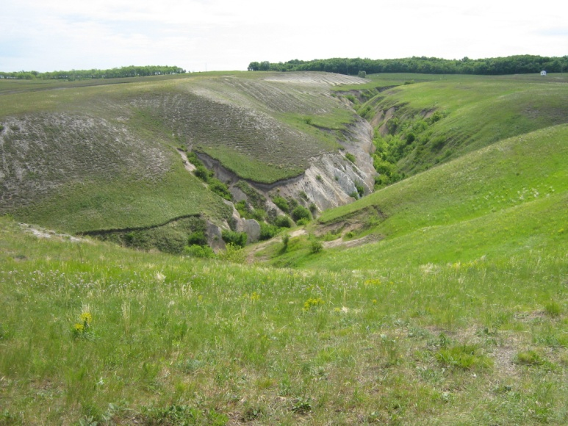
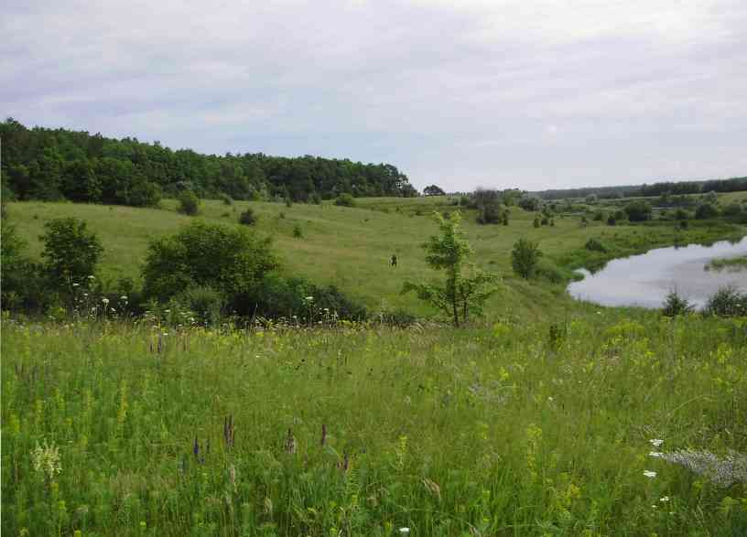
Другие формы рельефа Воронежской области
Овраги
Балки

Slide 10
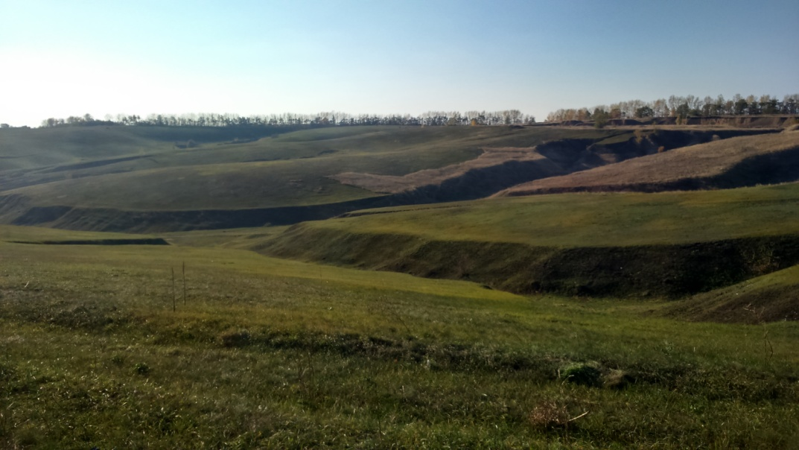
Овраги Воронежской области
К типичным формам рельефа воронежской области можно отнести овраги. Образуются они чаще всего на крутых склонах под воздействием осадков. Овраги приносят большой вред. Они уничтожают плодородные почвы, усложняют обработку земель сельскохозяйственной техникой.

Slide 11
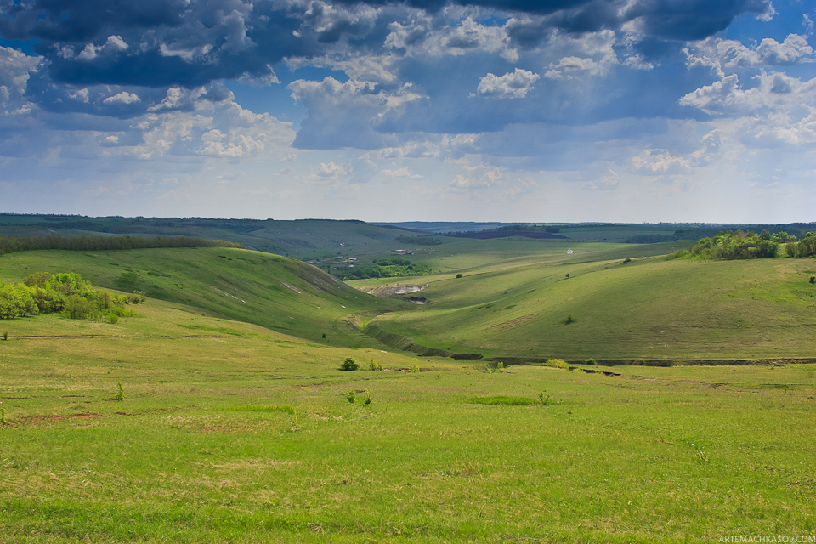
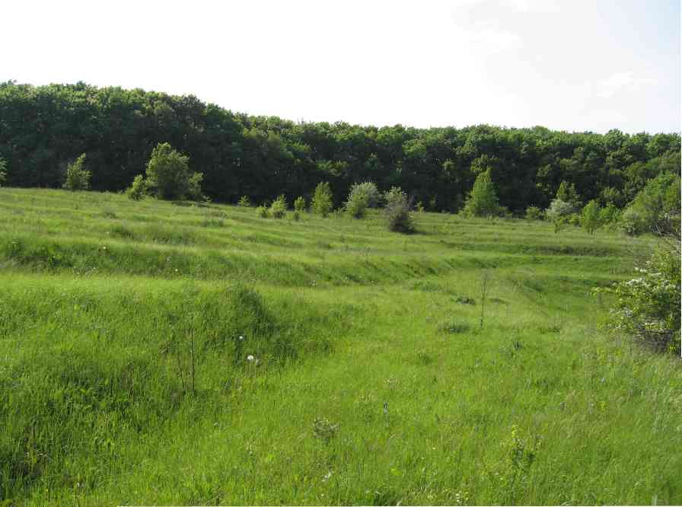
Балки Воронежской области
Балки образуются на месте старых зарастающих оврагов или ложбин стока. Распахивать склоны балок надо очень аккуратно, чтобы не вызвать процессы размыва почвы.

Slide 12
Спасибо за внимание!

